Slide 1
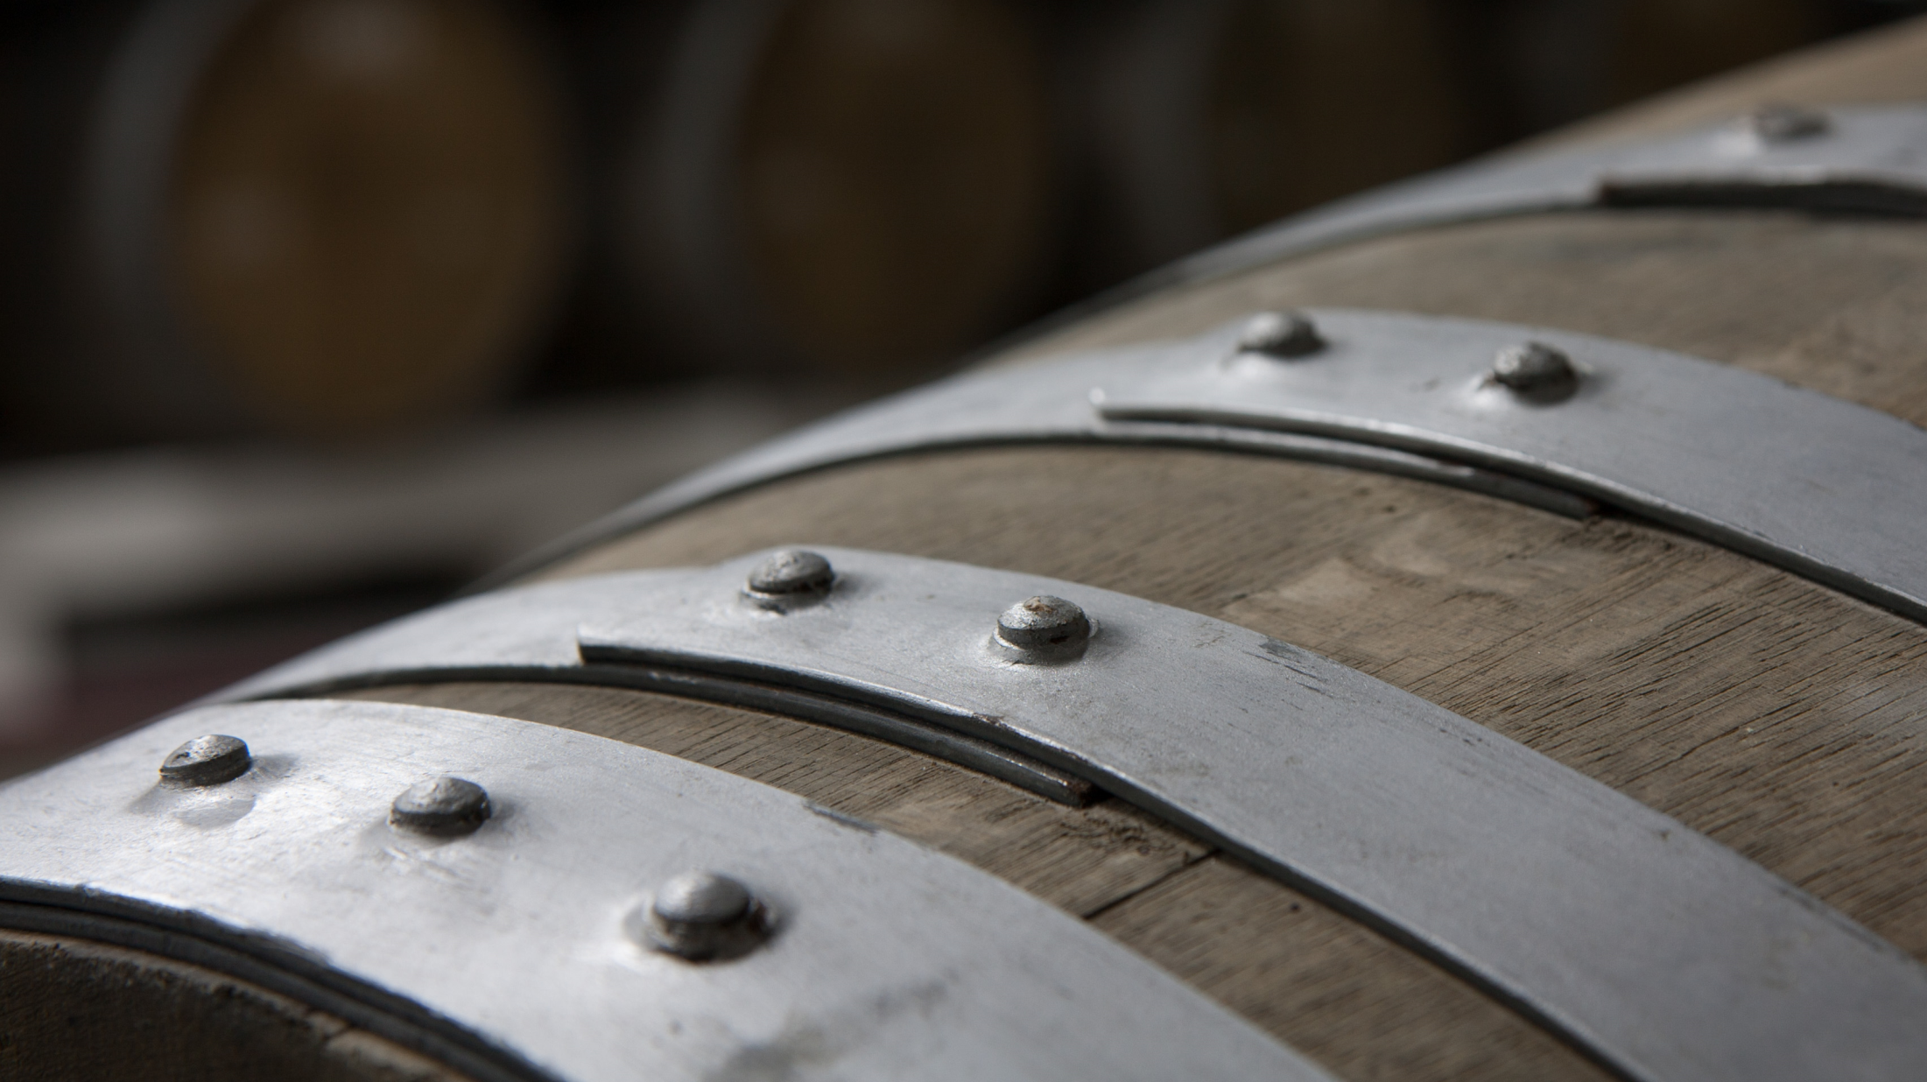


Slide 2
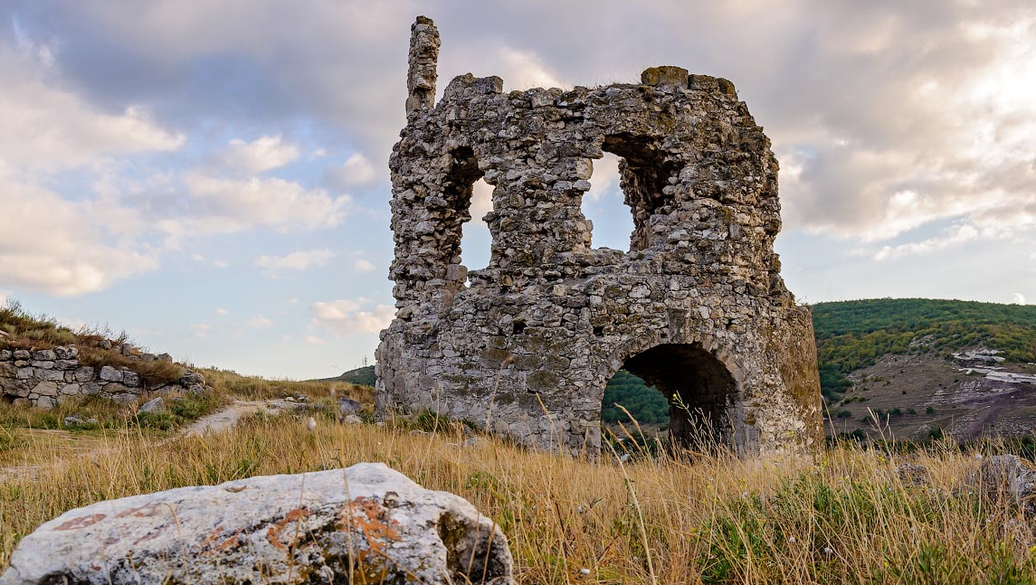


Slide 3
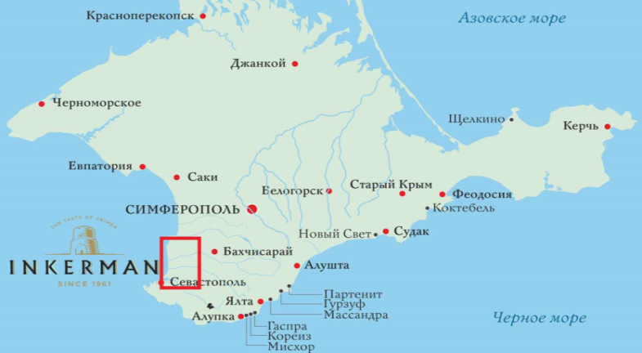
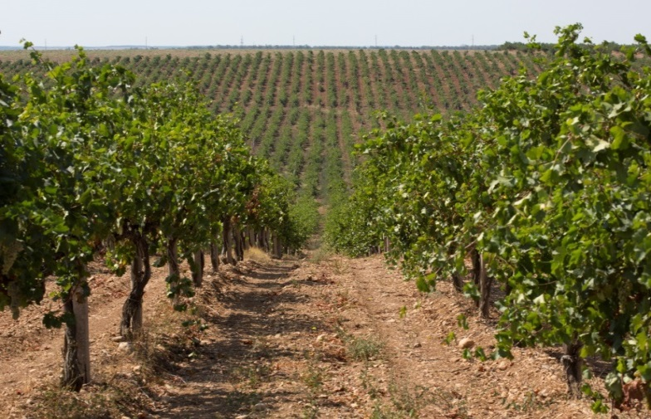
INKERMAN виноградники
3000 га собственных виноградников в уникальных терруарах Юго- Западного побережья Крыма
Качинская долина
Альминская долина
Европейские и автохтонные сорта винограда
Ежегодная посадка собственных виноградников – 100 – 150 га

Slide 4
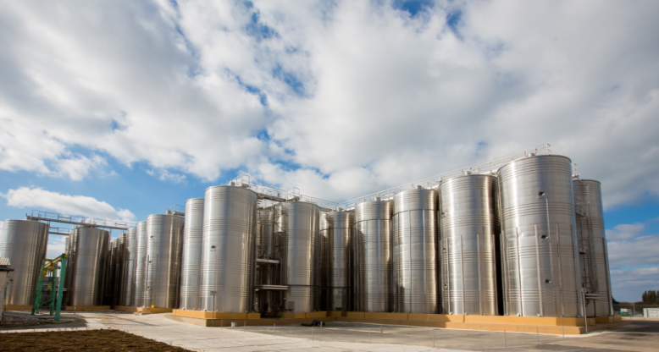
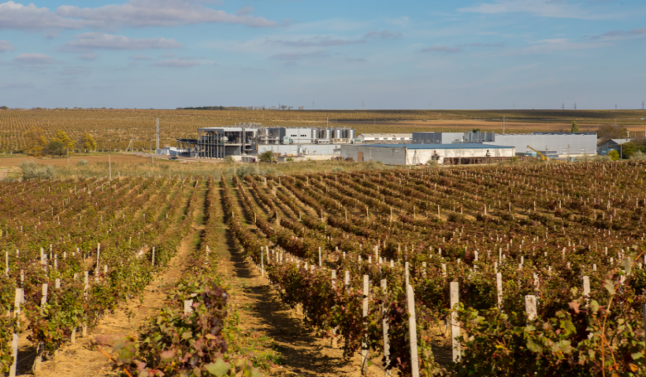
INKERMAN - инновации
Ультрасовременный завод по переработке винограда и производству вина, оснащенный по последнему слову винодельческой техники
Инновационный контроль качества винограда и вина
Винодельческое оборудование ведущих французских и итальянских производителей

Slide 5
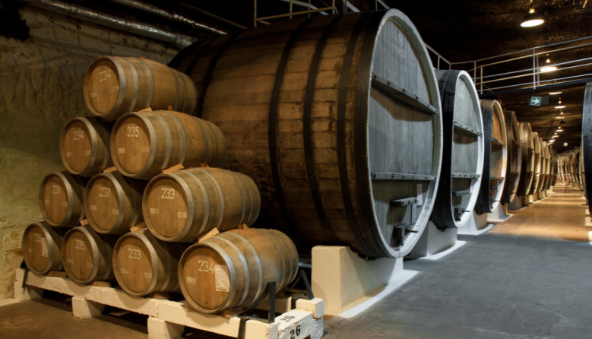
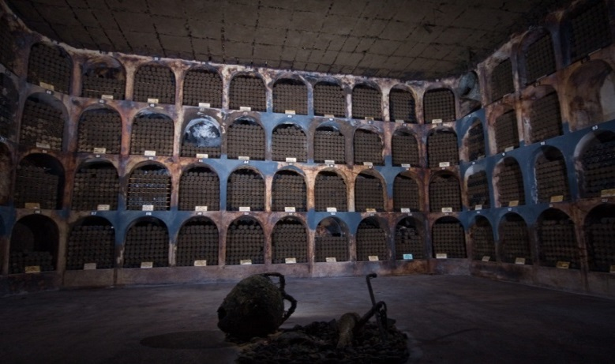
INKERMAN – классическое виноделие
Площадь винных галерей 55 000 м2
Идеальные условия выдержки вина - постоянная температура 15 °C и оптимальная влажность 85%
Широкая гамма дубовой тары: буты, бочки из кавказского дуба, бочки из французского дуба
За свою история существования вина INKERMAN завоевали 16 кубков Гран-При, 135 золотых, 59 серебряных и 12 бронзовых медалей международных конкурсов и выставок

Slide 6
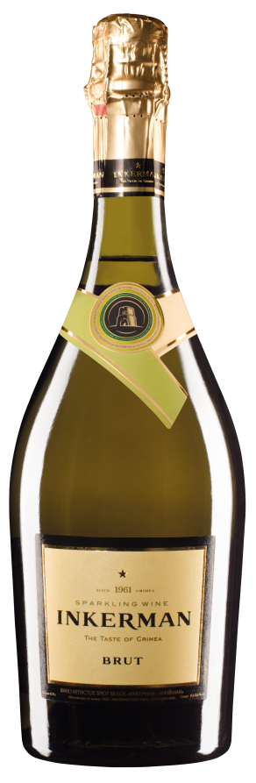
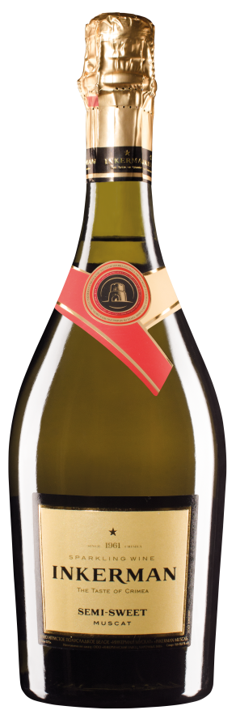
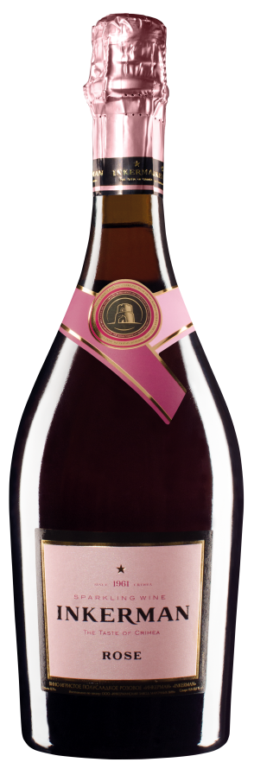
КОЛЛЕКЦИЯ ИГРИСТЫХ ВИН
Брют и 3 полусладких игристых вина:
Брют Инкерман
Полусладкое белое Инкерман
Полусладкое розовое Инкерман
Полусладкое белое Мускат Инкерман

Slide 7
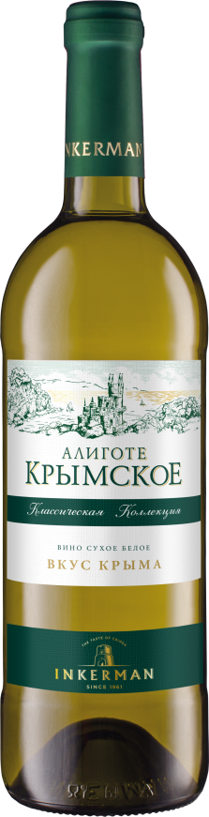
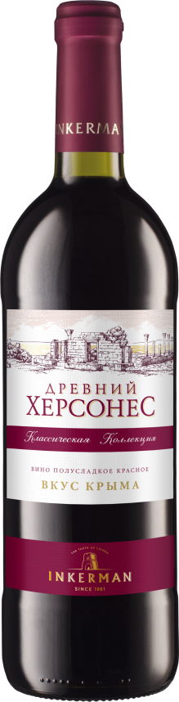
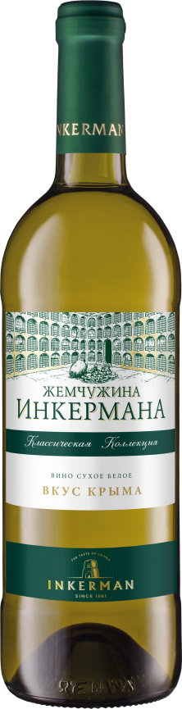
КЛАССИЧЕСКАЯ КОЛЛЕКЦИЯ
Уникальность:
Стабильное качество
Традиции классического виноделия
Выраженный аромат
Сбалансированный вкус
Выдержка в дубовых бутах

Slide 8
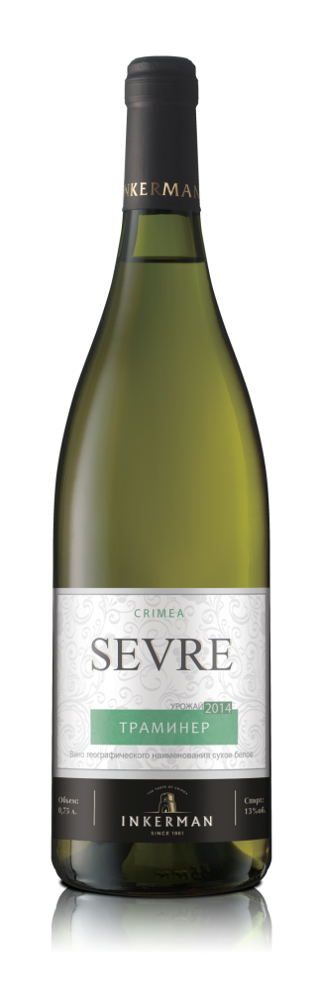
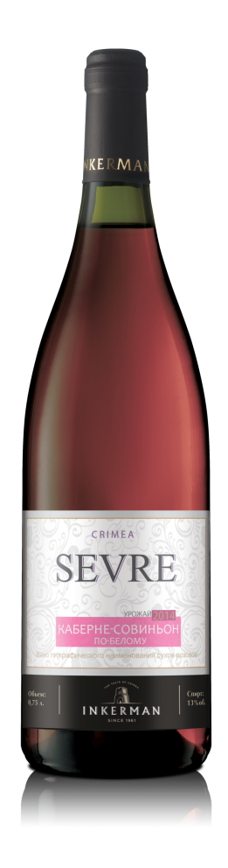
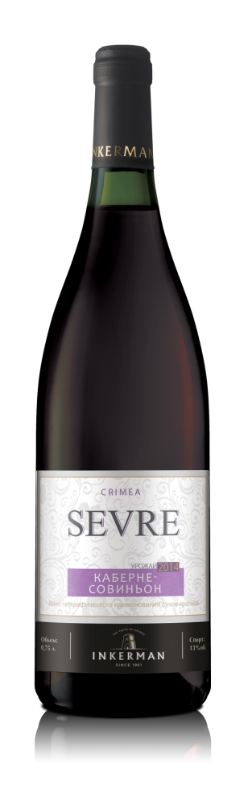
КОЛЛЕКЦИЯ SEVRE
5 вин Севастопольского терруара:
Шардоне
Совиньон
Траминер
Каберне- Совиньон по белому
Каберне- Совиньон

Slide 9
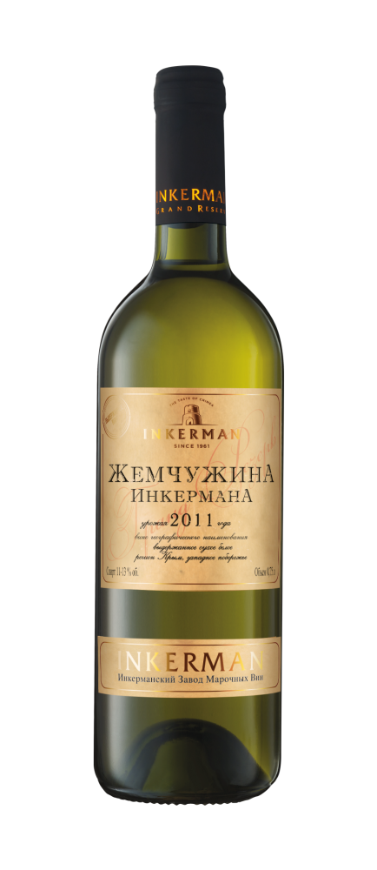
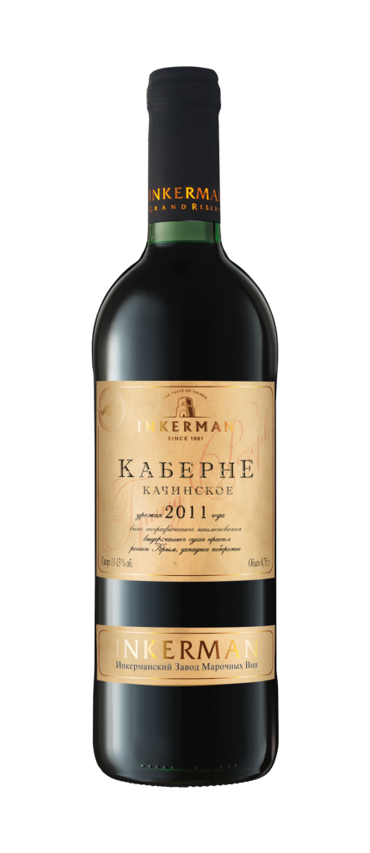
КОЛЛЕКЦИЯ GRAND RESERVE
2 вина длительной бочковой выдержки:
Жемчужина Инкермана
Каберне Качинское

Slide 10
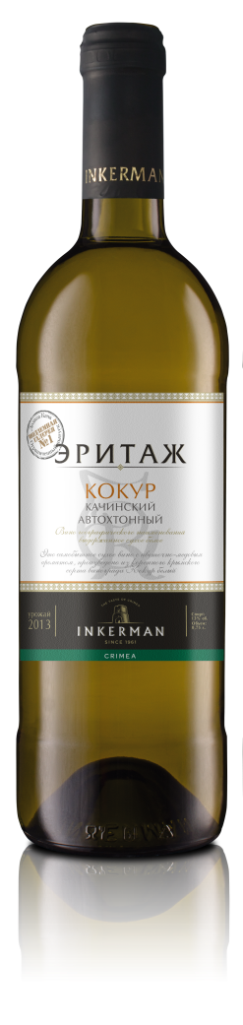
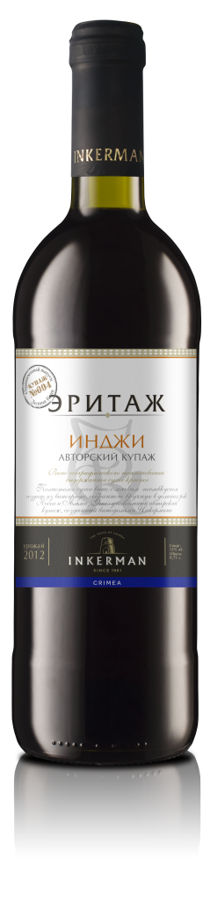
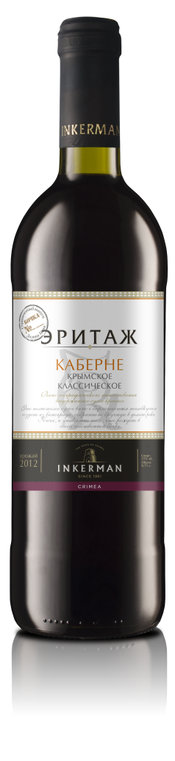
КОЛЛЕКЦИЯ ЭРИТАЖ
8 сухих вин географического наименования:
Кокур Качинский автохтонный
Гурджи по кахетински
Эльвиадо Инкерман
Рислинг Крымский классический
Пино Нуар Крымский классический
Инджи авторский купаж
Каберне Крымское классическое
Саперави Крымское классическое

Slide 11
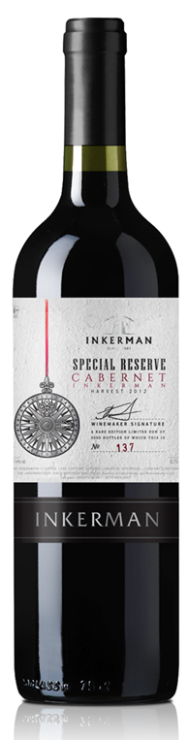
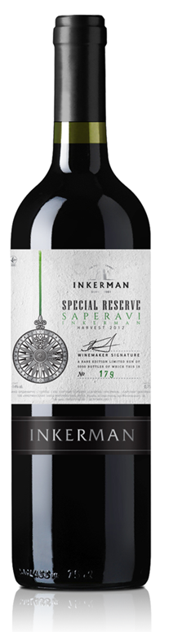
КОЛЛЕКЦИЯ SPECIAL RESERVE
4 сортовых сухих выдержанных вина географического наименования:
Ркацители Инкерман
Рислинг Инкерман
Каберне Инкерман
Саперави Инкерман

Slide 12
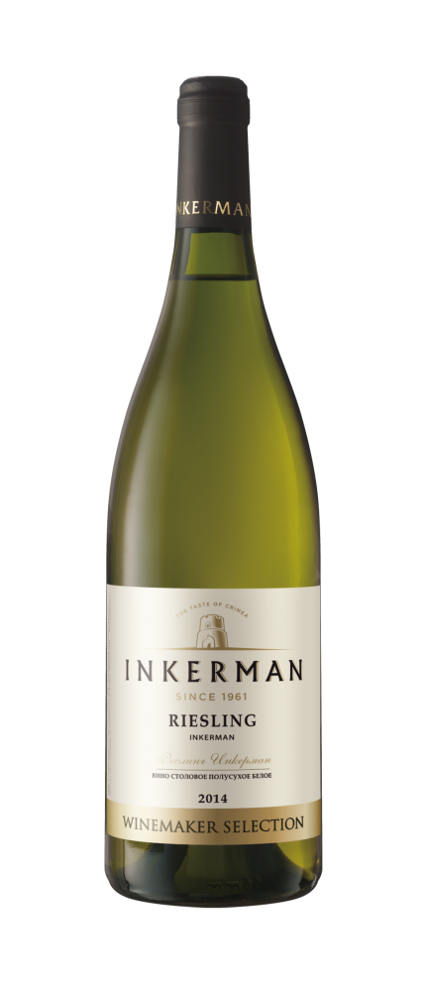
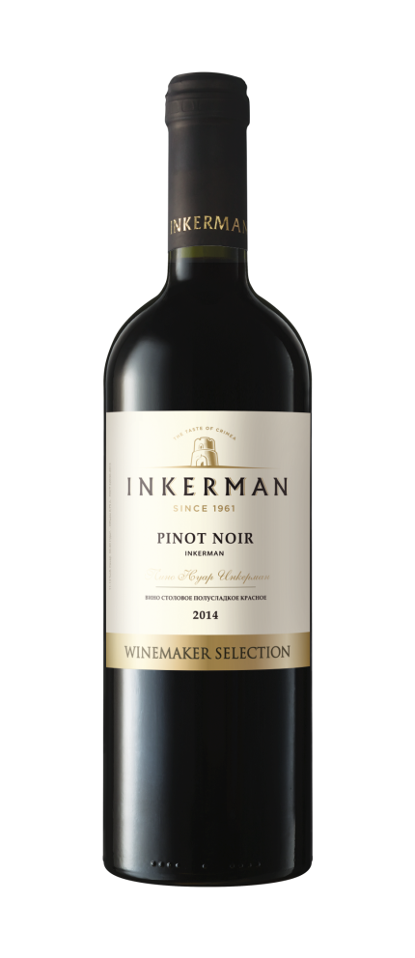

КОЛЛЕКЦИЯ WINEMAKERS SELECTION
7 терруарных вин с европейской органолептикой:
Шардоне Инкерман
Рислинг Инкерман
Мускат Инкерман
Пино Нуар Инкерман
Каберне Инкерман
Саперави Инкерман

Slide 13
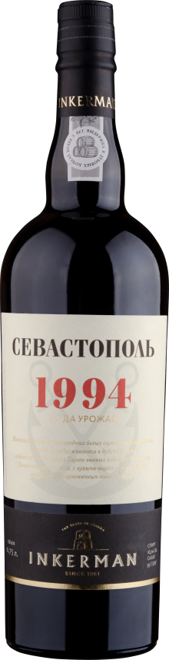
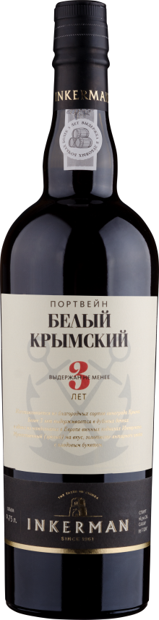
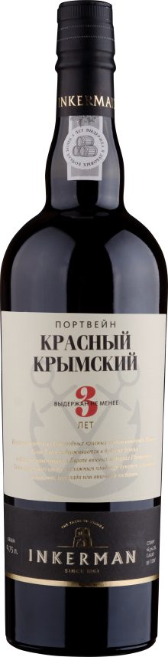
КОЛЛЕКЦИЯ PORTO
3 классических портвейна:
Севастополь
Портвейн белый Крымский
Портвейн красный Крымский

